Slide 1




Перспективные направления прикладных исследований на комплексе NICA в области радиационной модификации свойств высокотемпературных сверхпроводящих композитов
М.С. Новиков (ОИЯИ), И.А. Руднев (НИЯУ МИФИ)
Владикавказ, 19.06.2023

Slide 2
Общий план доклада
необходимость использования технологий радиационного воздействия
методики облучения:
облучение коротких отрезков лент
облучение на перемотке
облучение при низкой температуре
методы исследования облученных образцов
контроль лент после облучения на перемотке для различных температур
проблемы расчета силы пиннинга и конфигурации центров пиннинга для целевых показателей поля и температур

Slide 3
Необходимость использования технологий радиационного воздействия

Slide 4
Необходимость использования технологий радиационного воздействия

Slide 5
Необходимость использования технологий радиационного воздействия
Оптимальная концентрация дефектов различна для разных целевых значений рабочих температур и магнитных полей !

Slide 6
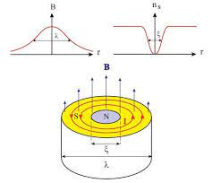
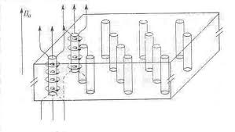
Необходимость использования технологий радиационного воздействия
Дополнительные центры пиннинга
повышают критток в поле при T=const и выравнивают угловую зависимость критического тока от внешнего магнитного поля
Радиационные дефекты от заряженных частиц – лучшие дополнительные
центры пиннинга

Slide 7
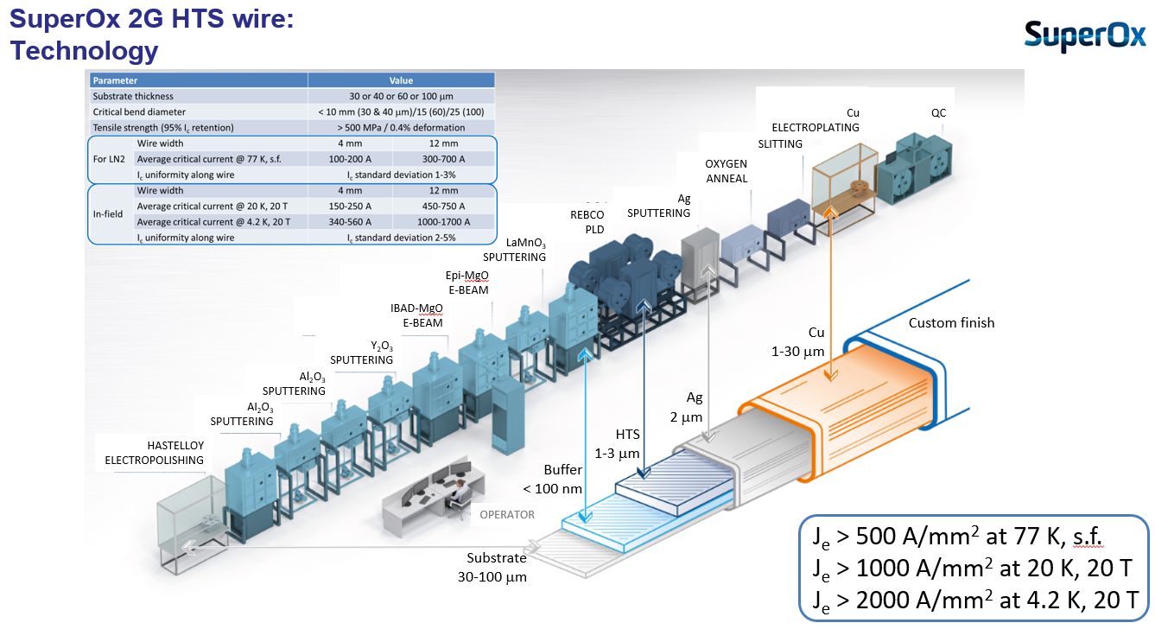
Необходимость использования технологий радиационного воздействия
Необходимо использовать ионы высоких энергий для облучения сквозь защитные слои ВТСП лент

Slide 8
Методики облучения:
облучение коротких отрезков лент (определение рабочих флюенсов)
облучение длинномеров на перемотке бобина-бобина (скорость перемотки ?)
облучение при низкой температуре (кинетика дефектообразования в структуре ВТСП слоя)

Slide 9
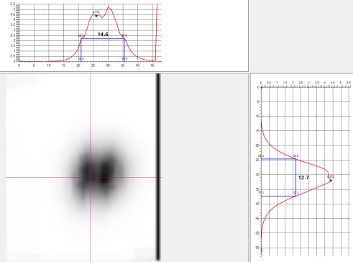
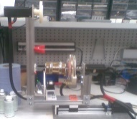

Пример: Бобины, вращаемые в пучке фазотрона
660 МэВ с флюенсами: 3000 c – 0,89·10¹⁵ см⁻² , 5600 c – 1,66·10¹⁵ см⁻² «близко к максимуму, 9000 c –2,68·10¹⁵ см⁻² «сожгли»
Критическая температура практически не снижается. Увеличение как начального тока, так и лифт-фактора от (B,T).
На бобинах меньше результат «на азоте»: либо «не поймали» пик между 1 и 2 * 10¹⁵ см⁻²
или нужна вторичная имплантация ионов, которая была на коротком образце.
Ток при 30 К на 50-60% поднялся при 1.66*10¹⁵ P/см², а «пережгли» при 2.68*10¹⁵ P/см².

Slide 10
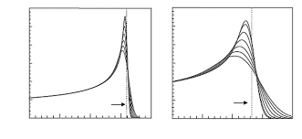
Пример: Ионы низких и средних энергий
Ионы – первый результат на Xe 167 МэВ
на ИЦ-100 ЛЯР (короткие куски ленты).
Пробег 9 микрон, поток 10⁹/сек.
Дальнейшие исследования и разработки – пик Брэгга и перед ним, вторичные ионы, подбор пик-эффектов Ic (T).
Перемотка в вакууме – пробовать.
Технологии –
перемотка в вакууме.
У-400-М
ДЦ-280?
Другие варианты: Линак-200: e⁻ 200 (800) МэВ 10¹² c⁻¹; Нуклотрон – ионы, сотни ГэВ;

Slide 11
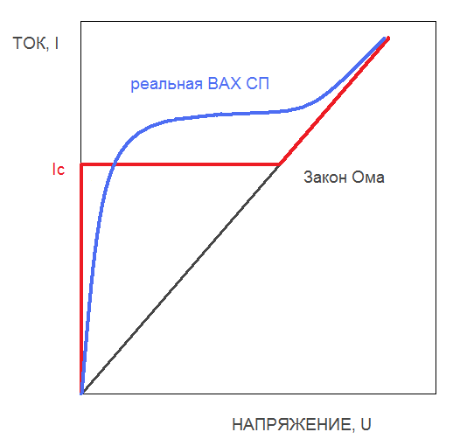
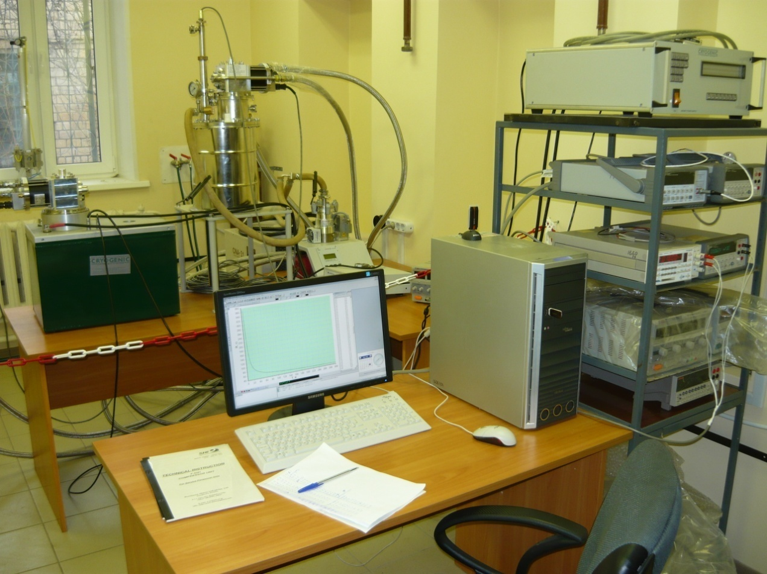
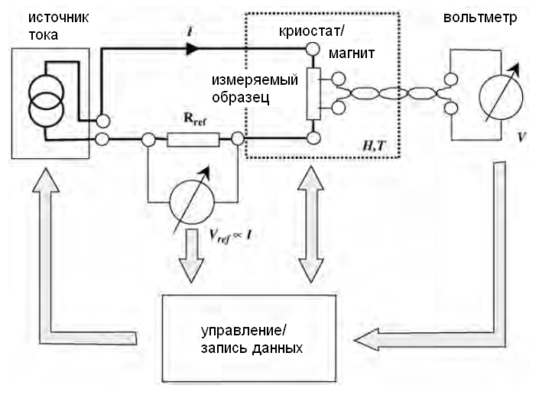
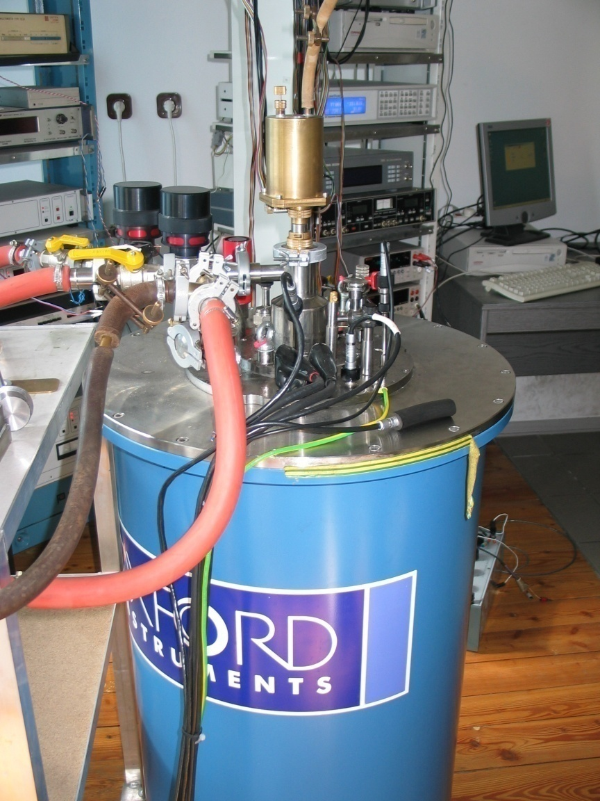
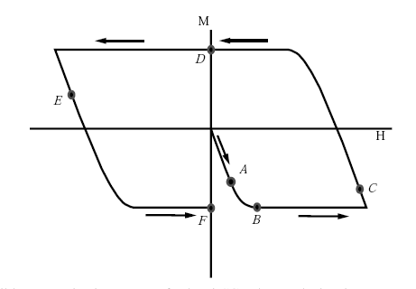
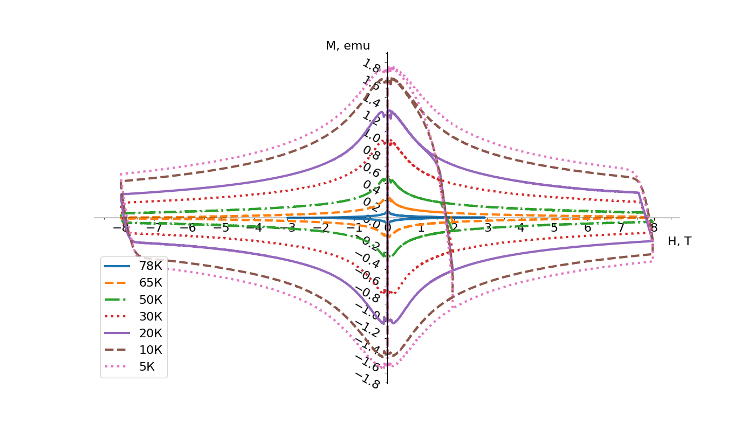
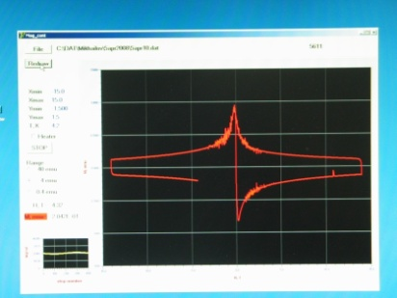
  Два метода измерения плотности критического тока
  1. Четырех-контактый метод измерения ВАХ
  2. Регистрация петли намагниченности и последующий расчет из модели критического состояния (модель Бина)
ΔM=M⁺ - M⁻ ∼ J_{c} × K_{геом}
ΔM₁ > ΔM₂ J_{c1} > J_{c2}
Петля намагниченности
сверхпроводника II рода

Slide 12
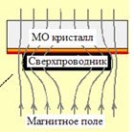
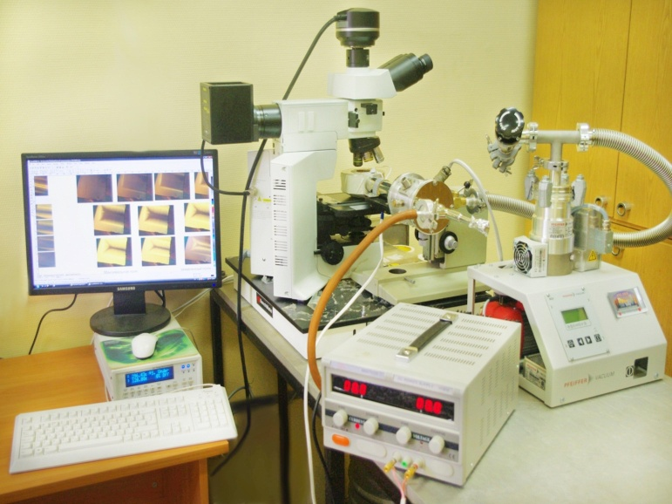
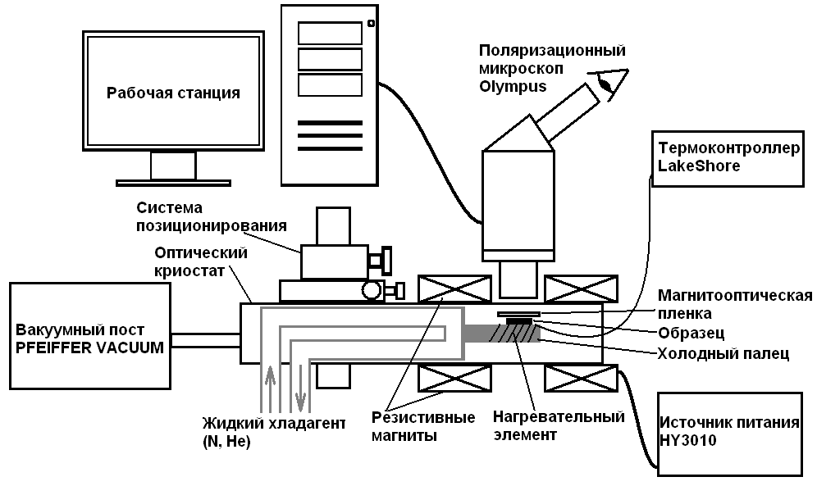
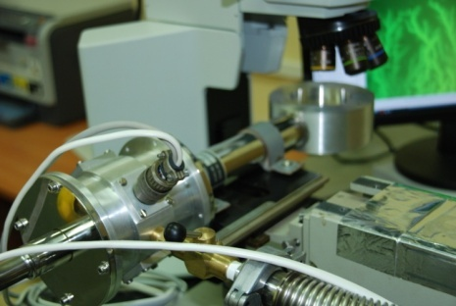
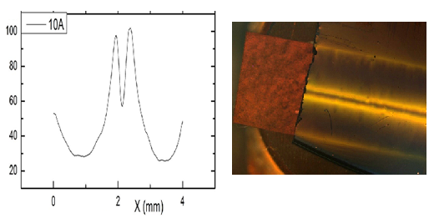
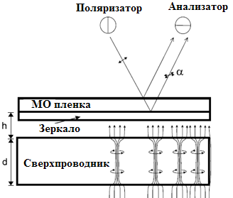
Локальные методы: низкотемпературная магнитооптическая система
Схема МО эксперимента
Фарадеевское
вращение
плоскости поляризации света
в магнитном поле
Магнитная
Индукция, В
Магнито-оптическое
изображение
ВТСП ленты
(яркость изображения отражает величину локального магнитного поля)
калибровка
ВТСП лента
индикаторная МО пленка

Slide 13
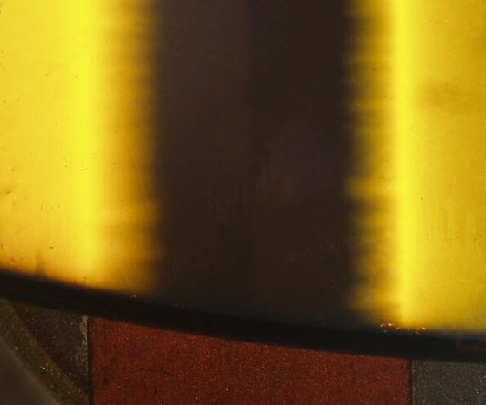
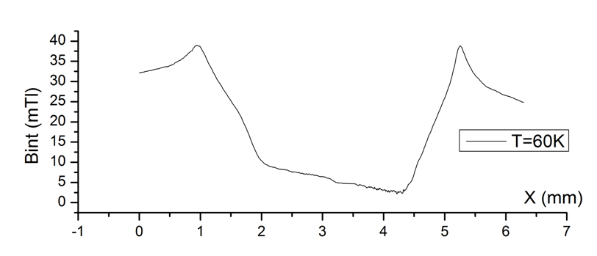
Область внешнего магнитного поля
а)
а) Магнитооптическое изображение ВТСП ленты, находящейся во внешнем поперечном магнитном поле 28 мТл. Температура 60 К.
б) Поперечный профиль магнитного поля, полученный из МО изображения.
в) поперечный профиль в модели Бина
Проникающее в ленту поле
Область намагни-чивания
б)
ВТСП лента
10 мкм
в)
Bz
x

Slide 14
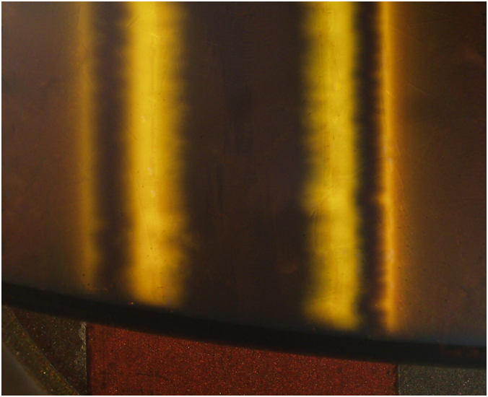
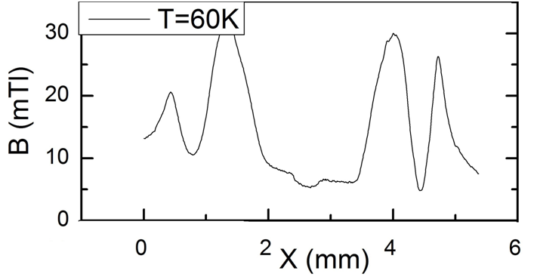
а) Магнитооптическое изображение остаточной намагниченности ВТСП ленты, после приложения и снятия внешнего поля 42.3 мТл. Температура 60 К.
б) Поперечный профиль магнитного поля, полученный из МО изображения.
в) поперечный профиль в модели Бина
а)
Захваченное магнитное поле
ВТСП лента
Область поля обратного знака
б)
Bz
в)
x

Slide 15
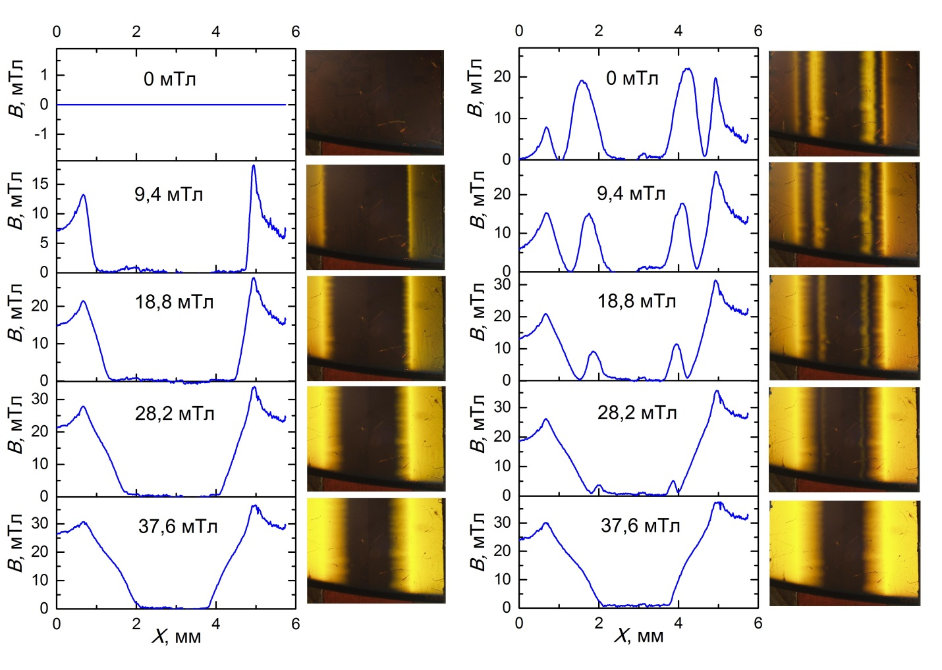
Динамика намагничивания (левые колонки) и перемагничивания (правые колонки) ВТСП ленты при Т = 60 К
Зависимость глубины проникновения фронта аннигиляции от приложенного внешнего магнитного поля при различных внешних температурах
На вставке − зависимость скорости движения фронта аннигиляции от температуры

Slide 16
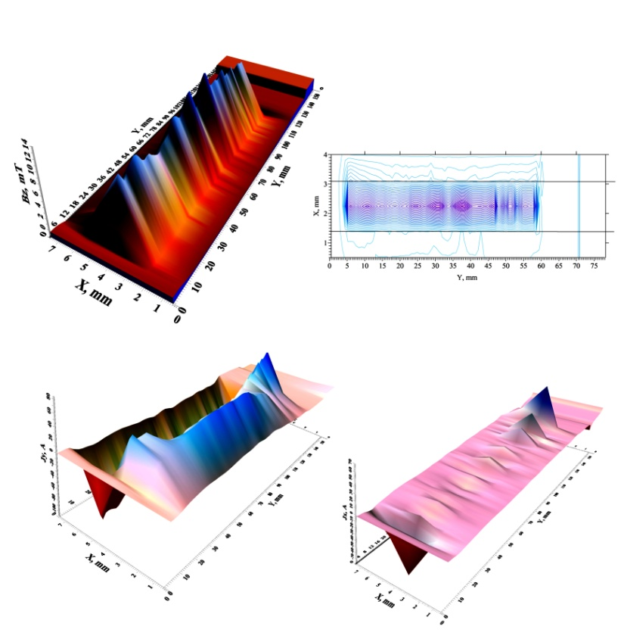
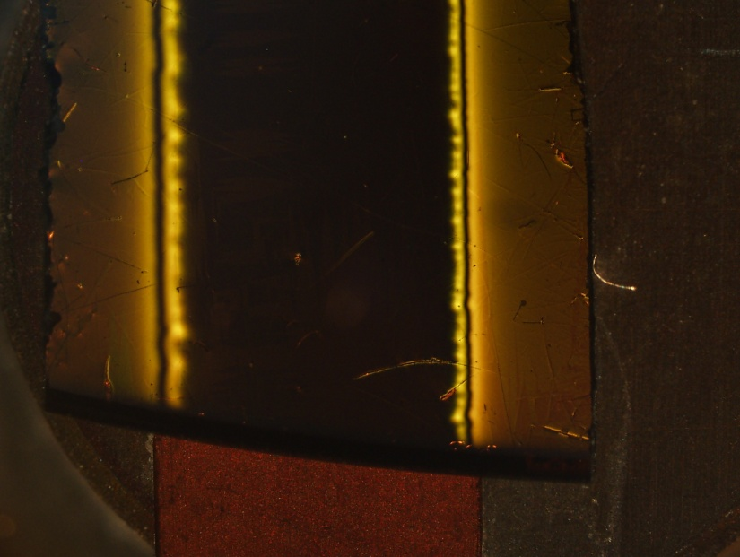
Локальные магнитные свойства
ВТСП лент: магнитооптическая визуализация и сканирующая холловская магнитометрия
МЕТОД МАГНИТООПТИЧЕСКОЙ ВИЗУАЛИЗАЦИИ МАГНИТНОГО ПОЛЯ
СКАНИРУЮЩАЯ ХОЛЛОВСКАЯ МАГНИТОМЕТРИЯ
4 мм

Slide 17

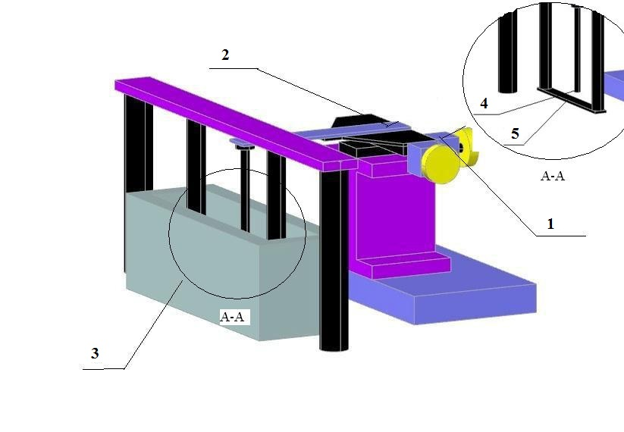
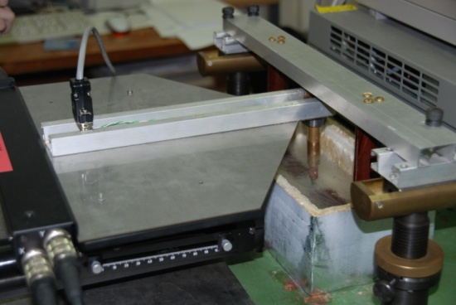
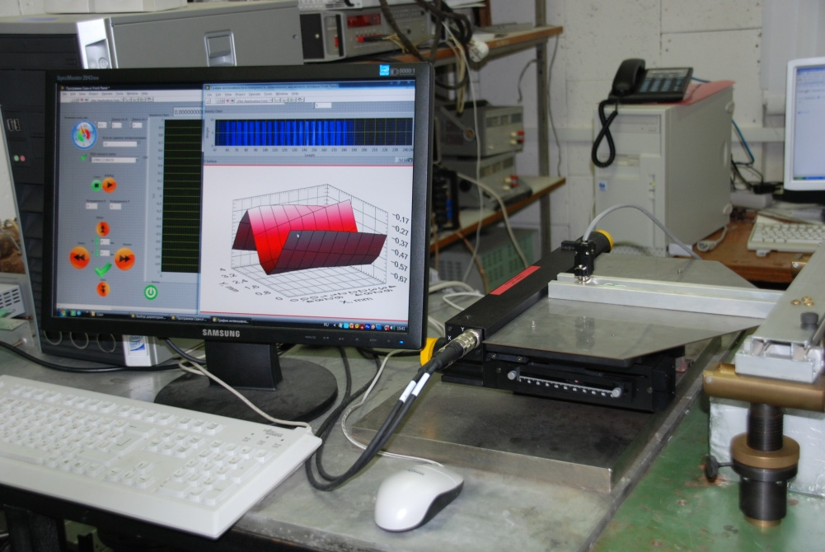
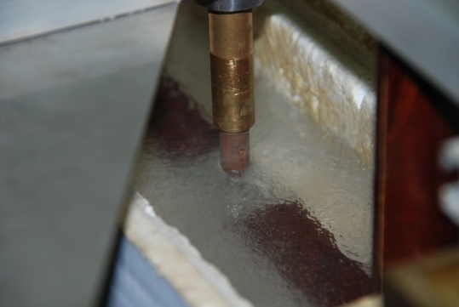
Локальные методы: сканирующая холловская магнитометрия
Преобразователь Холла
Исследуемый объект
Азотный криостат
Примеры распределений локальной магнитной индукции в ВТСП ленте и таблетке

Slide 18
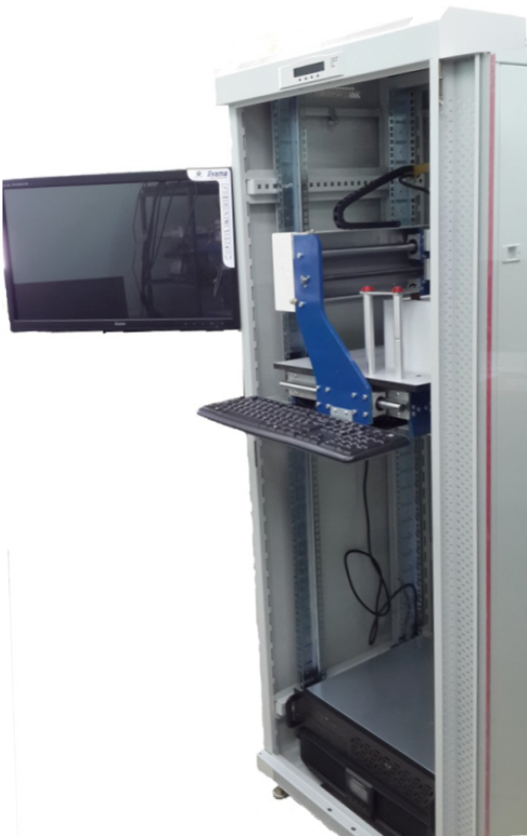
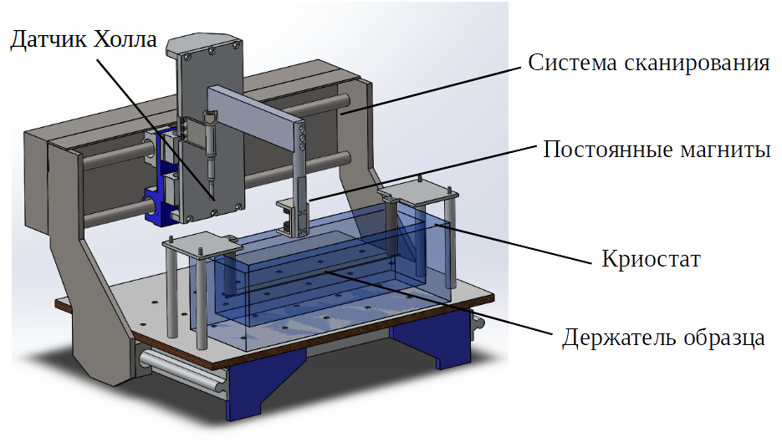
Локальные методы: сканирующая холловская магнитометрия
Сканирующий
холловский
магнитомер

Slide 19
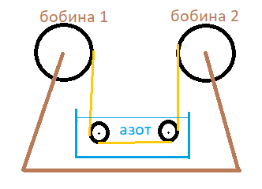
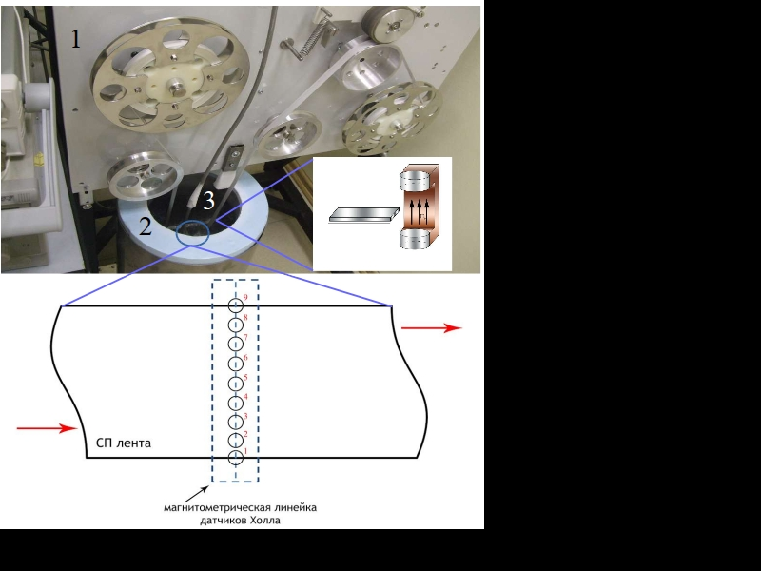
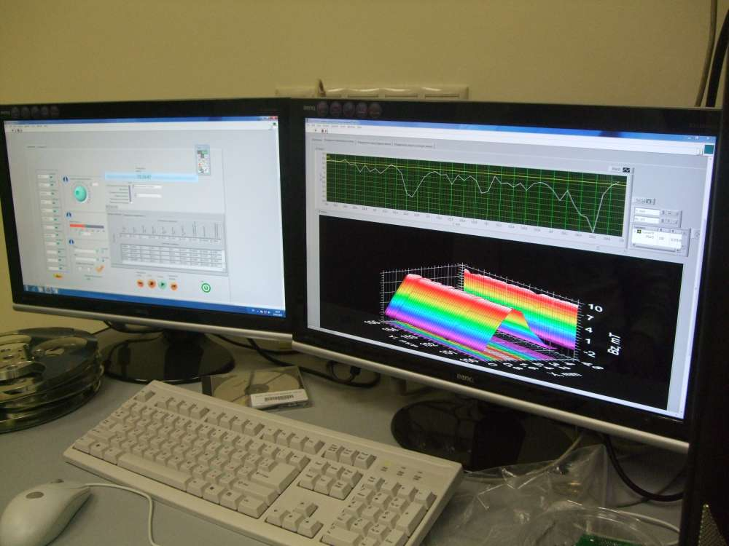
Сканирующая холловская магнитометрия.
Развитие: измерение длинномеров при перемотке с бобины на бобину
Температура Т=77 К
Температура Т=65 К

Slide 20
Моделирование системы ВТСП с дефектами с целью определения оптимальных конфигураций центров пиннинга

Slide 21
Моделирование системы ВТСП с дефектами с целью определения оптимальных конфигураций центров пиннинга
Собственная энергия вихря
Энергия взаимодействия между вихрями
Потенциал взаимодействия между
i-м вихрем и Месснеровским током
Энергия взаимодействия вихря с поверхностью.
Представлена как взаимодействие вихря и
антивихря
Потенциал центров пиннинга
Средняя магнитная индукция в системе
Взаимодействие с транспортным и Мейсснеровским токами

Slide 22

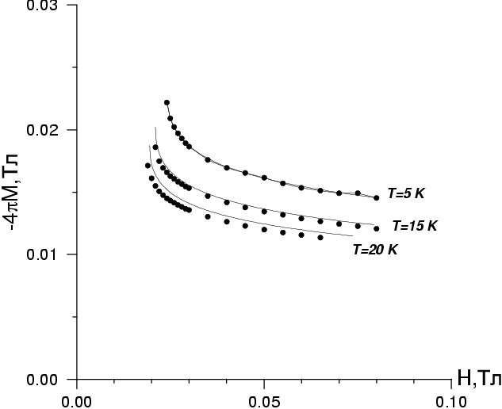
Тестовые расчеты
Сравнение с
аналитическими
методами
Треугольная вихревая
решетка Абрикосова
Расчет кривых намагниченности
T=5 K
Разное число дефектов
Разная температура
Качественно соотносится с результатами экспериментальных измерений M(H)

Slide 23
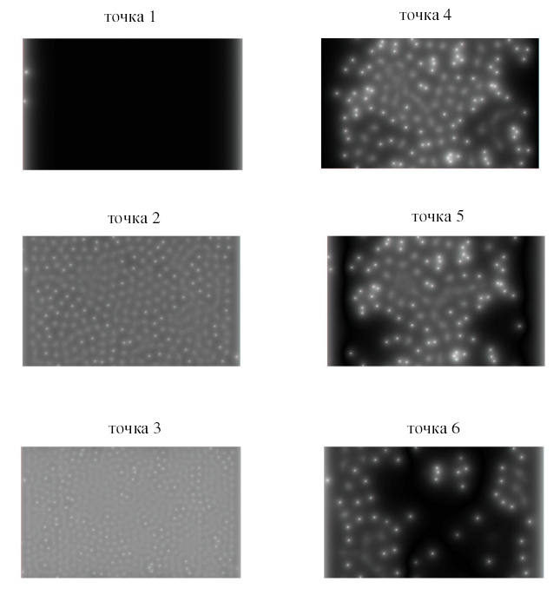
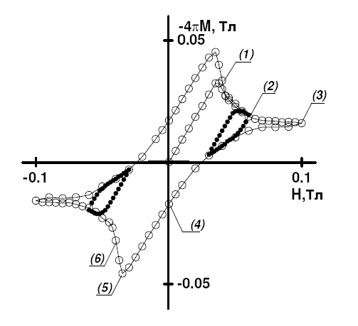
Расчет кривых намагниченности
Формирование петли намагниченности
Мейсснеровская
область
(диамагнетизм)
Вихри
Абрикосова
Размер системы 3 мкм х5 мкм
Концентрация дефектов
n_{d}=6,7 мкм⁻²
Т=5 К

Slide 24
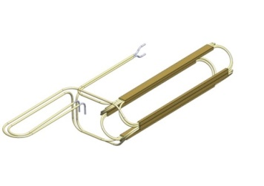
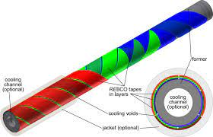
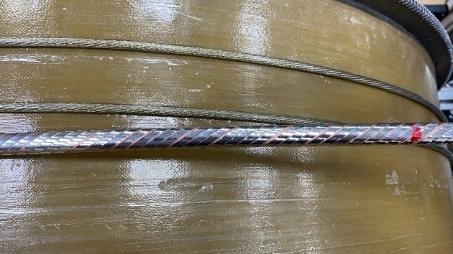
Заключение
Радиационное воздействие является практически безальтернативным способом повышения критического тока готовых лент
Требуются ионы высоких энергий, которые могут быть обеспечены на комплексе NICA
Необходимо применение как интегральных, так и локальных методов исследования облученных образцов.
Необходимо создание установок для облучения и измерения длинномерных ВТСП лент с перемоткой бобина-бобина
Необходим расчет процессов дефектообразования и оптимальный конфигурации центров пиннинга.
По всем пунктам работы уже выполняются с хорошим заделом

